Slide 1
Jak uczyć w XXI wieku?
Izabela Senftleben, Alina Dalz, Joanna Kowalkiewicz,
Malta 2022

Slide 2
Kompetencje XXI wieku
KREATYWNOŚĆ
WSPÓŁPRACA
KOMUNIKACJA
MYŚLENIE KRYTYCZNE

Slide 3
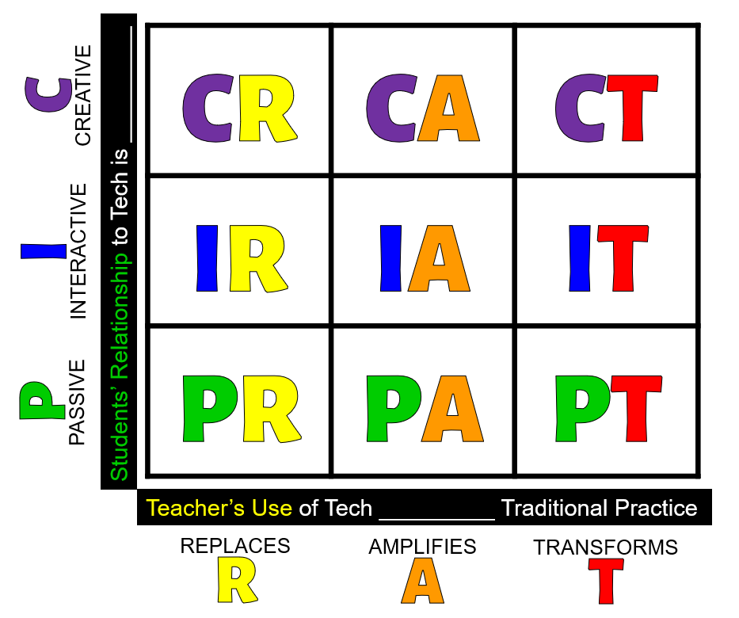
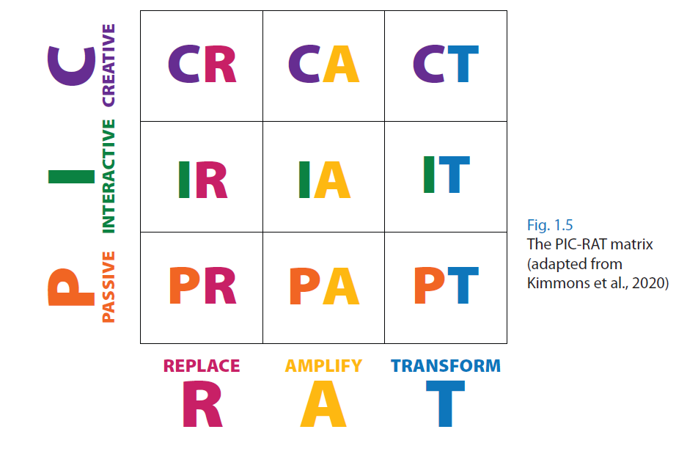
Matrix
PIC - RAT

Slide 4
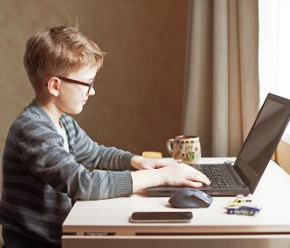
Lekcja matematyki Zamiana jednostek miar
przeprowadzenie wykładu na Teams
Obejrzenie prezentacji
IR (Interactive Replace)
komunikacja i współpraca

Slide 5
wykonywanie interaktywnych quizów w parach
IA ( Interactive Amplify)
krytyczne myślenie, współpraca, komunikacja

Slide 6
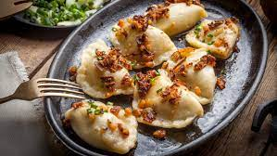
Lekcja języka angielskiego
Napisanie przepisu na własną wersję polskiego tradycyjnego dania
na blogu kulinarnym
dodanie zdjęć produktów i czynności
CA
kreatywność, krytyczne myślenie

Slide 7
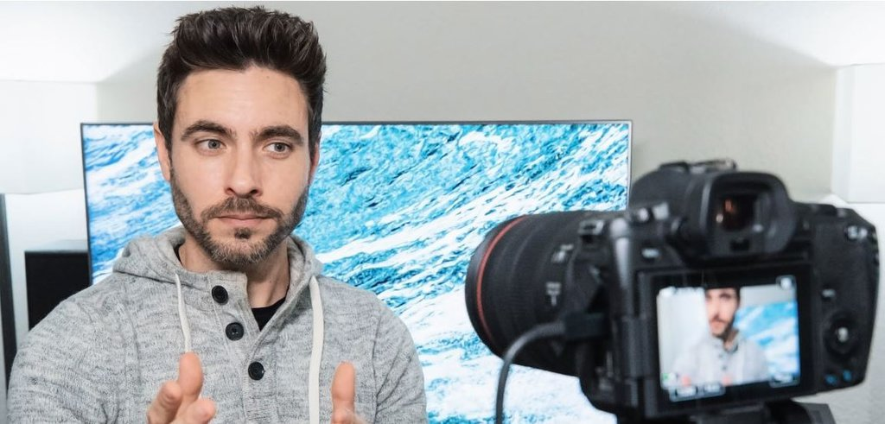
Lekcja języka angielskiego 2.0
Nagrywanie jak przygotować własną wersję polskiego tradycyjnego dania
na blogu kulinarnym
mozliwość dodawania komentarzy pod nagraniem
CT
kreatywność, krytyczne myślenie, komunikacja

Slide 8
Edukacja przyszłości = kompetencje kluczowe

Slide 9
Thank you
for your attention

